Slide 1
Parcial #1 de introducción a la informática
Presentado por: Tomás Castro Cacante
N.I:1055750034
Correo: Tomas.castro@utp.edu.co

Slide 2
¿Qué es la informática?
La Informática es la rama de la Ingeniería que estudia el hardware, las redes de datos y el software necesarios para tratar información de forma automática. Aunque pueda parecerte una definición muy abstracta, estamos seguros de que sabes mucho más de Informática de lo que crees.

Slide 3
Github.
Github es un portal creado para alojar el código de las aplicaciones de cualquier desarrollador, y que fue comprada por Microsoft en junio del 2018. La plataforma está creada para que los desarrolladores suban el código de sus aplicaciones y herramientas, y que como usuario no sólo puedas descargarte la aplicación, sino también entrar a su perfil para leer sobre ella o colaborar con su desarrollo.
(https://github.com/castrocacante/Introduccionenlainformatica)

Slide 4
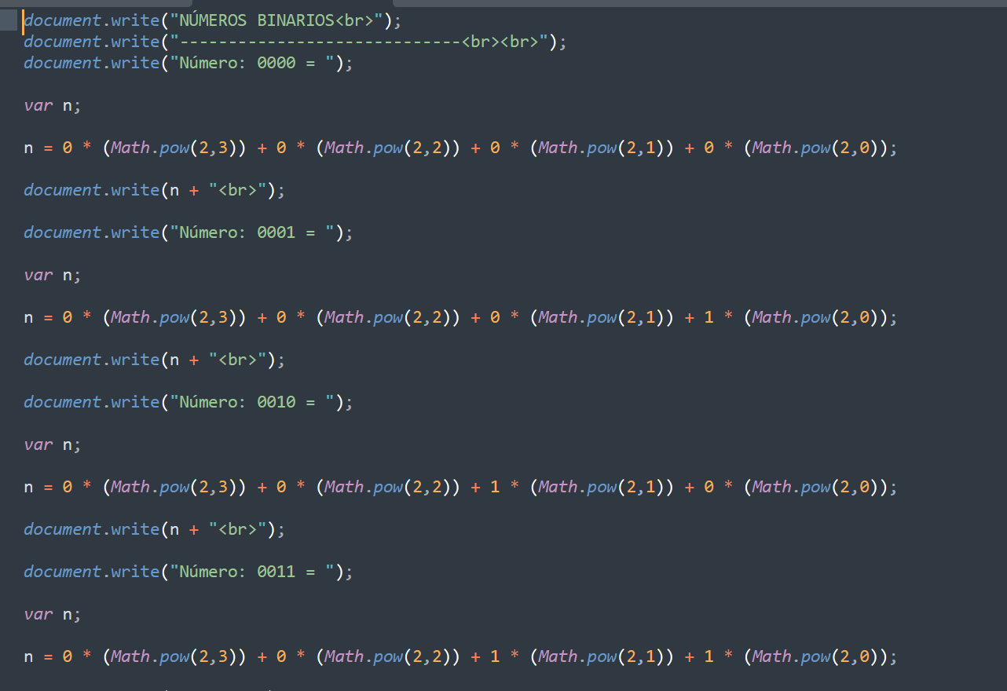
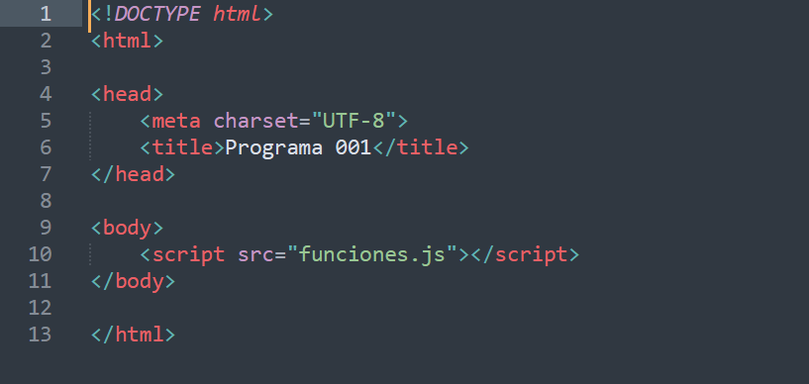

HTML Y JAVASCRIPT
Sublimetext

Slide 5
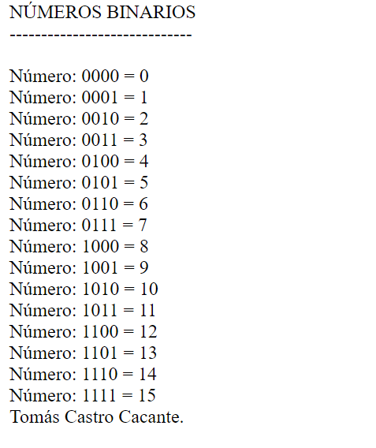
Números binarios

Slide 6
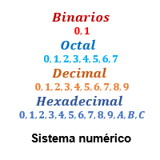
Sistemas numéricos.

Slide 7
¿Qué son los números binarios?
El sistema binario, llamado también sistema diádico1​ en ciencias de la computación, es un sistema de numeración en el que los números son representados utilizando únicamente dos cifras: 0 (cero) y 1 (uno). Es uno de los sistemas que se utilizan en las computadoras, debido a que estas trabajan internamente con dos niveles de voltaje, por lo cual su sistema de numeración natural es el sistema binario.

Slide 8
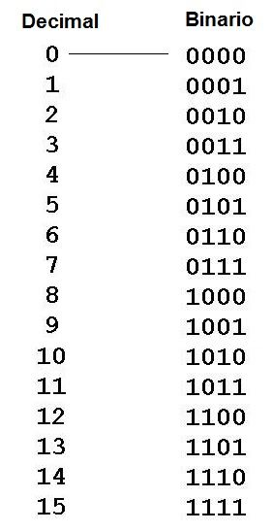
Ejemplos:

Slide 9

Colab (PYTHON)
En términos técnicos, Python es un lenguaje de programación de alto nivel, orientado a objetos, con una semántica dinámica integrada, principalmente para el desarrollo web y de aplicaciones informáticas.

Slide 10
Muchas gracias por la atención prestada.

